Slide 1

Путь от "кухни" к Искусственному Интеллекту
Рост Активности Женщин 60+ в XXI Веке
Sit Dolor Amet
Цовинар Назарова
Общество содействия гармоническому развитию человека, Грузия, 2025
Notes:
Интерпретация Графика Обратите внимание на столбцы Women (change) в возрастных группах 55–59 и особенно 60–64, 65–69. Высота синих столбцов показывает самый большой прирост занятости среди женщин старшего возраста с 2000 по 2024 год. Вывод: Это доказывает объективный рост вовлеченности старших женщин в социально-экономическую жизнь, который мы расширяем до научно-общественной сферы.

Slide 2
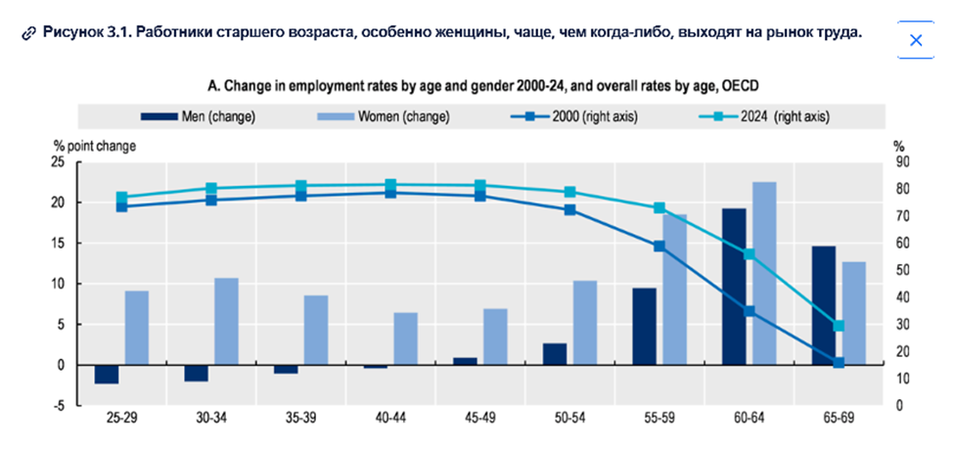
Объективный рост вовлеченности старших женщин в социально-экономическую жизнь
Поколение современных женщин 60–70+ впервые в истории, вследствие уникальных исторических причин, не возвращается к пассивной семейной роли, а становится активным субъектом научно-общественной жизни.
Notes:
Интерпретация Графика Обратите внимание на столбцы Women (change) в возрастных группах 55–59 и особенно 60–64, 65–69. Высота синих столбцов показывает самый большой прирост занятости среди женщин старшего возраста с 2000 по 2024 год. Вывод: Это доказывает объективный рост вовлеченности старших женщин в социально-экономическую жизнь, который мы расширяем до научно-общественной сферы.

Slide 3
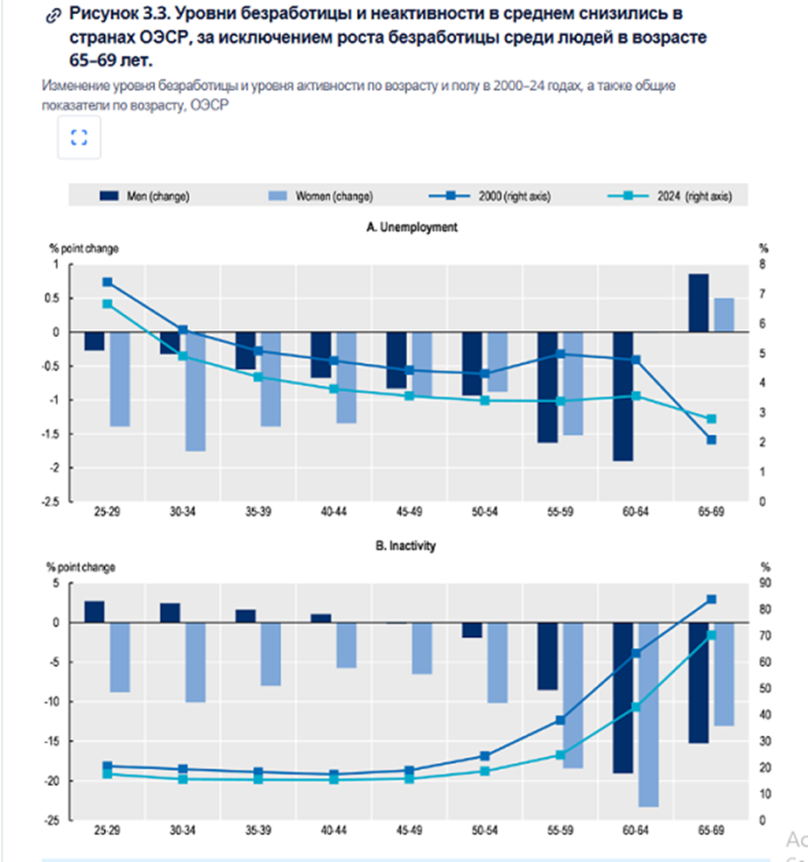
А. Уровень безработицы среди лиц в возрасте 50–64 лет ниже, чем среди остального населения (кроме лиц в возрасте 65–69 лет)
Inactivity = экономическая неактивность, то есть доля людей вне рабочей силы.
Notes:
B. Одновременно с ростом уровней занятости показатели неактивности заметно снизились, особенно среди женщин. У женщин 50–54 лет неактивность упала на 10,2 процентного пункта в 2000–2024 гг., а у групп 55–59 и 60–64 лет снижение ещё больше — на 18,4 и 23,3 п.п. соответственно. В среднем у женщин 65–69 лет неактивность тоже уменьшилась — на 13,1 п.п. Аналогичные улучшения наблюдались и у мужчин

Slide 4
Историческая Динамика: Причины и Разрыв
Этап | Роль женщины | Объективные Причины | Субъективные Причины
Традиционный (До XX в.) | Преимущественно «Домашний круг»: Репродукция, воспитание, хозяйство. | Низкая продолжительность жизни, отсутствие массового образования. | Роль закреплена традициями и религией.
XX Век (1920–1990-е, СНГ) | Массовый Выход в Социум/Труд: «Полная занятость», высшее образование, карьера. | Войны, индустриализация, идеология равенства, потребность государства в раб. силе. | Социальная значимость через труд, доступ к знаниям.
Современный (2000-е+) | «Вторая Карьера» и Самореализация (60+): Наука, общественная деятельность, ИИ. | Перестройка, рост занятости (см. График), Трудовая миграция женщин (опыт жизни и труда в Европе/за рубежом). | Здоровье и Долголетие (живут дольше и здоровы); Накопленный Капитал (высшее образование, трудовой опыт, опыт жизни в Европе/зарубежом); Смена Стереотипов (нежелание уходить в пассивность, повышение активности).

Slide 5
Причины Феномена: Образование и Долголетие в Контексте СНГ
Продолжительность Жизни и Здоровье (Объективная База)
Уровень Образования
(Интеллектуальный Капитал)
Мотивация
(Субъективный Толчок)
Notes:
1. Продолжительность Жизни и Здоровье (Объективная База):
Демографический факт: В странах СНГ женщины имеют значительно более высокую ожидаемую продолжительность жизни (ОПЖ), чем мужчины (разрыв часто > 10 лет).
Следствие: Этот разрыв дает женщинам «дополнительный жизненный период» для реализации, в то время как традиционная роль жены/опекуна может уже не быть центральной.
2. Уровень Образования (Интеллектуальный Капитал):
Исторический Факт: Ваше поколение женщин в СНГ — это первое поколение с массовым высшим образованием, полученным еще в советский период.
Следствие: Выход на пенсию не означает потерю этого капитала. Наоборот, свободное время используется для его активации в новых формах (наука, общественные проекты, обучение ИИ).
3. Мотивация (Субъективный Толчок):
Контраст: В то время как программы активного долголетия часто фокусируются на досуге, эти женщины ищут социальную значимость и интеллектуальный вызов — то, что ранее было ограничено профессиональными рамками.

Slide 6
Кейс-Стади: ИИ как Индикатор Новой Роли
Использование Искусственного Интеллекта: Преодоление Технологического Барьера
Notes:
Пример 1: Использование ИИ (Искусственного Интеллекта) в диагностике пчел и контент-анализе – команда 2 женщин в возрасте 70 лет и молодые докторанты.
Пример 2: Интеграция профессионального опыта (устойчивое развитие, безопасность) с новыми инструментами (ИИ) для решения актуальных глобальных проблем.
Почему это важно:
Преодоление Барьера: Активное использование передовых технологий (ИИ), которое традиционно ассоциируется с молодежью.
Доказательство: Это не просто досуг, это продолжение профессиональной и научной жизни с использованием современных методологий.
Трудоспособность в пожилом возрасте со временем растет, но неопределенность и неравенство сохраняются
По мере того, как работники достигают 55-летнего возраста, работа на неполный рабочий день и самозанятость становятся все более распространенными

Slide 7
Выводы и Рекомендации для Программ АД
Поддержка Интеллектуальной Ресоциализации 60+
Вывод: Феномен «Активной научно-общественной женщины 60+» требует пересмотра программ активного долголетия в странах СНГ.
Рекомендации:
Смена Фокуса: Переход от программ, ориентированных исключительно на здоровье и досуг, к программам поддержки интеллектуальной и научной ресоциализации.
Цифровое Включение: Целевые образовательные программы по новым технологиям (ИИ, анализ данных) для женщин 60+ с целью использования их накопленного опыта.
Создание Платформ: Формирование сетей и платформ научного волонтерства/менторства, где женщины старшего возраста могут передавать свои знания, участвовать в НИОКР и общественных проектах.

Slide 8
https://www.oecd.org/en/publications/2025/07/oecd-employment-outlook-2025_5345f034/full-report/component-7.html#figure-d1e11762-8cc632ab68

